Slide 1
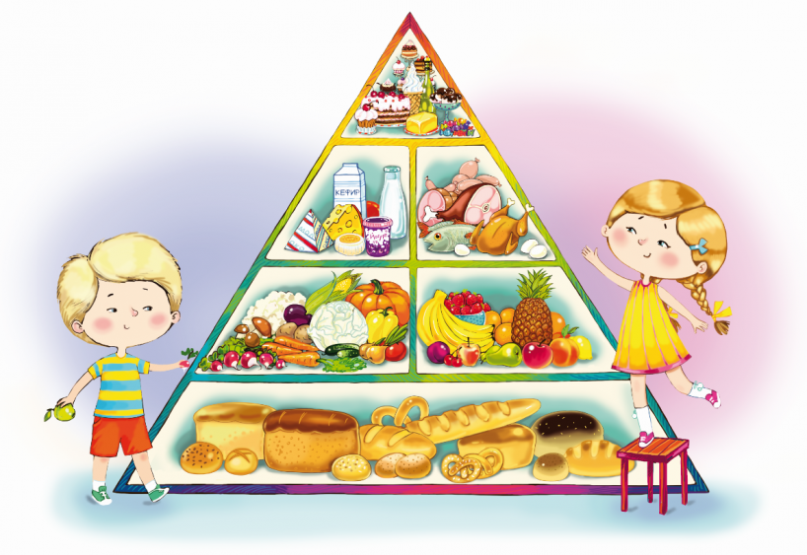
МИНИСТЕРСТВО ОБРАЗОВАНИЯ И НАУКИ
ДОНЕЦКОЙ НАРОДНОЙ РЕСПУБЛИКИ
МУНИЦИПАЛЬНОЕ ОБЩЕОБРАЗОВАТЕЛЬНОЕ УЧРЕЖДЕНИЕ
«ШКОЛА №112 ГОРОДА ДОНЕЦКА»
Урок по предмету «Окружающий мир» в 3 классе
«Наше питание»
Подготовила:
Горбачева Елена Александровна,
учитель начальных классов

Slide 2

Солнце встало, потянулось,
Ярко, ярко улыбнулось,
Детям всем сказало тихо,
С добрым утром - кто услышал?
С добрым утром, всем ребятам,
С добрым утром, с добрым днём!
Мир прекрасный окружает,
В нём прекрасном, мы живём.

Slide 3
Соберите из слов предложение
тепла,
роста,
энергии
Питание – источник
человека
и здоровья
Питание – источник тепла, роста, энергии и здоровья человека.

Slide 4
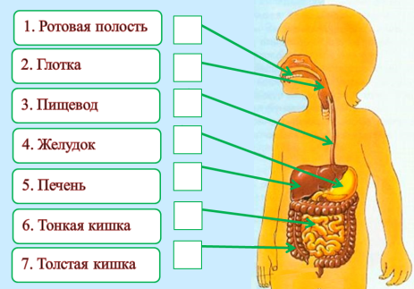
Измельчение и переваривание пищи в организме обеспечивает пищеварительная система.
Строение пищеварительной системы

Slide 5
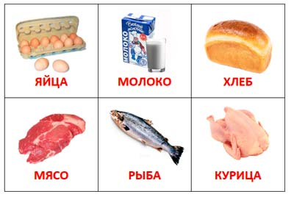
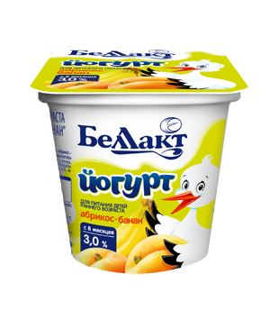
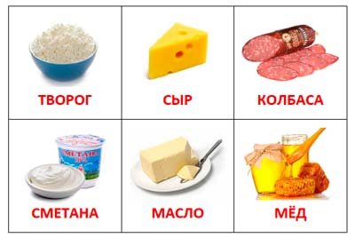
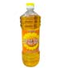
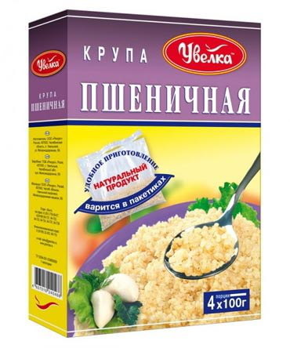
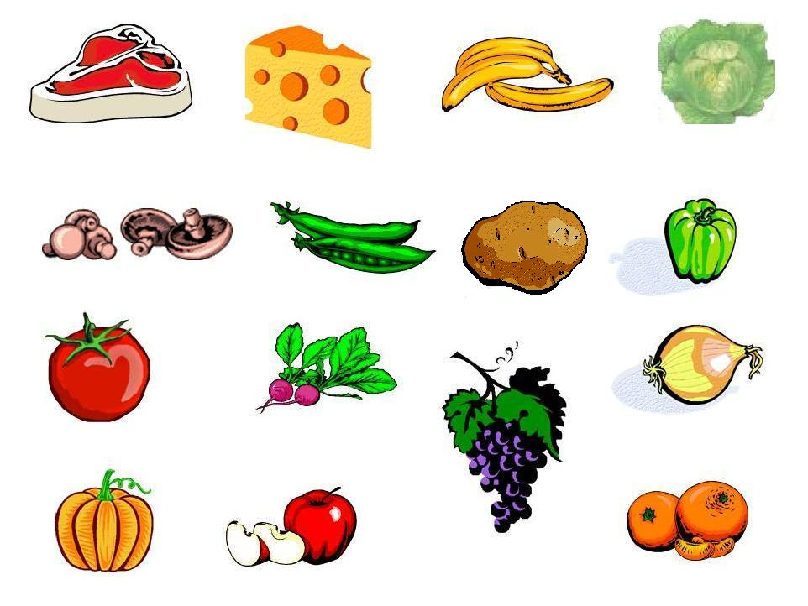
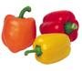
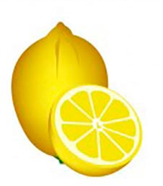
ПРОДУКТЫ
животного
происхождения
растительного происхождения

Slide 6
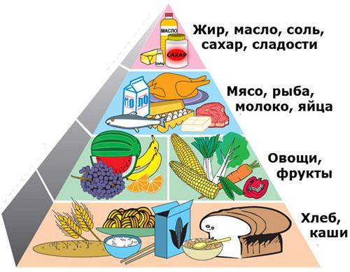
Питательные вещества
БЕЛКИ
ЖИРЫ
УГЛЕВОДЫ
ВИТАМИНЫ

Slide 7
Дополни таблицу
Название вещества | Значение для организма | В каких продуктах содержатся
 | Служат основным «строительным материалом» для тела человека.
 | Обеспечивают организм энергией, служат основным «строительным материалом» для тела человека.
 | Главный поставщик энергии для нашего тела. К ним относятся сахар и крахмал.
 | Необходимы для сохранения и укрепления здоровья.

Slide 8

Исследовательская работа
Узнайте, какие питательные вещества и в каком количестве содержатся в различных продуктах.
Для этого изучи этикетку на упаковке этого продукта.
100 г продукта содержат: углеводы – г белки – г
жиры – г
100 г продукта содержат: углеводы – 67 г белки – 12 г
жиры – 2 г
100 г продукта содержат: углеводы – г белки – г
жиры – г

Slide 9
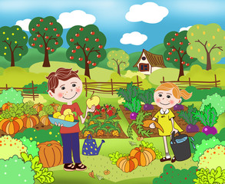
Физкультминутка
В огород пойдём, урожай соберём Мы морковки натаскаем..
И картошки накопаем.
Срежем мы кочан капусты Круглый, сочный, очень вкусный! Щавеля нарвём немножко
И вернемся по дорожке.
Едим овощи и фрукты –
Это лучшие продукты.
Вас спасут от всех болезней.
Нет вкусней их и полезней.

Slide 10
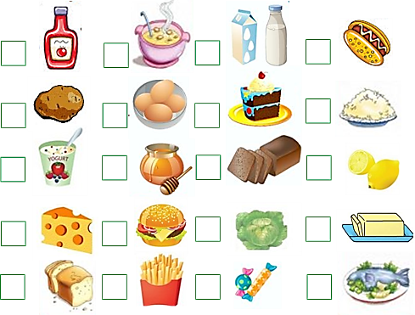
Важность здорового питания
Определите, какие продукты полезны, а какие вредны для здоровья. Полезные обозначьте зелёным цветом, а вредные – красным.

Slide 11

Правила правильного питания
Нужно есть разнообразную пищу, чтобы получать все необходимые …
Ежедневно в рационе
должны быть …
3. Ребенок должен питаться
не менее … раз в день.

Slide 12
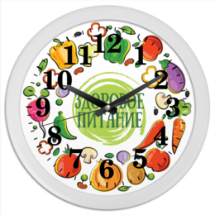
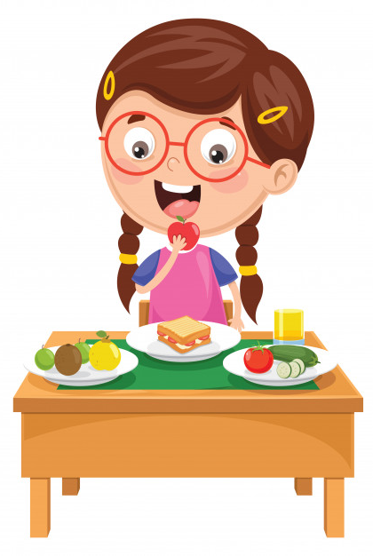
4. Нужно стараться есть в одно
и то же …
Организм привыкает к
определённому режиму, и тогда
пища лучше …
5. Пищу нужно тщательно…

Slide 13
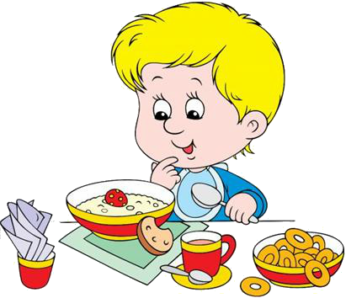
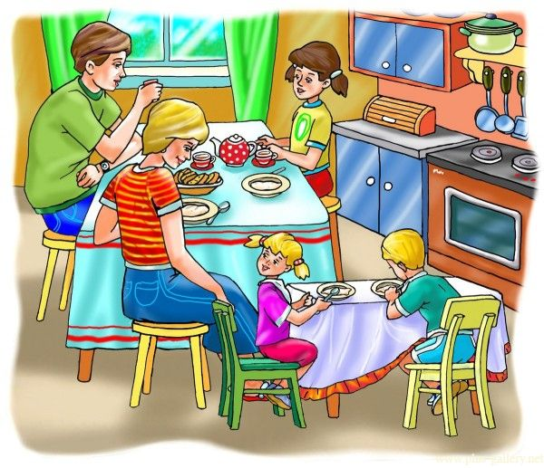
6. Утром перед школой надо
обязательно …
7. Наедаться прямо перед сном очень …
Ужинать нужно не меньше чем
за … часа до сна.

Slide 14
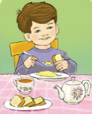
Домашнее задание
Составь правила рационального питания
_____________________________________________
_____________________________________________
_____________________________________________
_____________________________________________
_____________________________________________
_____________________________________________
_____________________________________________

Slide 15

СПАСИБО ЗА РАБОТУ!

